Slide 1
POHYBOVÉ ÚČINKY
SÍLY NA TĚLESO
aneb
O zákonu setrvačnosti
PaedDr. Jozef Beňuška
jbenuska@nextra.sk

Slide 2
Experimentujte
Na těleso působí různě velká síla stejnou dobu.
Čím větší silou budete za stejnou dobu saně tlačit, tím
víc se jejich pohyb zrychlí.
Notes:
2

Slide 3
Experimentujte
Na tělesa s různými hmotnostmi působí stejná síla.
Při větší hmotnosti tělesa je pohybový účinek stejné síly
menší.
Notes:
2

Slide 4
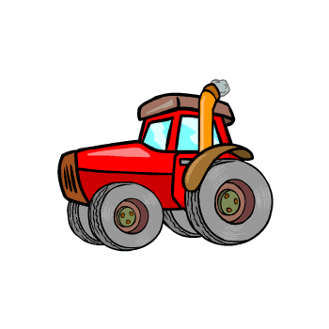
Experimentujte
Porovnejte sílu potřebnou na rozjetí traktoru.
Má-li se traktor rozjet rychleji, musí motor vyvinout
větší tažnou sílu.
Notes:
2

Slide 5
Zopakujte si
rychlost
Působí-li na těleso síla, mění se jeho ............. .
Čím větší síla po určitou dobu na těleso působí, tím je
jeho změna rychlosti ........ .
Čím má těleso ......... hmotnost, tím je změna jeho
rychlosti působením síly po této době .......... .
větší
větší
menší

